Slide 1



G12
Unity制作
跑酷 小游戏
组长：汪诗怡 组员：马易安 王淑慧

Slide 2
1 介绍
2 研究方法与思路
3 关键技术与实践难点
4 工作总结
目录

Slide 3
1
介绍

Slide 4

用户分析
游戏的主要用户在14-30岁左右，核心的用户群以学生和上班族为主；主力用户为学生，对于游戏她们兴趣很广，想法很独特，喜爱有创意
年轻的我们，对于游戏有目的的选择，知道自己需要什么，会更加理性、务实，会在游戏时间上倾注；渴望具有挑战性，刺激性，用以打发无聊时间。寻找游戏的快节奏，以刺激、满足感为主。

Slide 5
用户需求
25%
50%
用户在游戏中是寻找满足感的，但也要给一定的难度，挫败用户的好胜心理
用户的目的是设置游戏特殊身份，特殊标志满足幻想。
50
25
10%
15%
简单、有趣、容易获得满足感，可以有效的支配游戏时间并能在游戏间获得快乐
15
游戏一定要承载一定的故事，这些故事并且都是大众熟知的，让用户有身历其境的感觉
10
用户的行为开始向年轻化发展，希望自己在游戏空间活动其他需求，例如：体现自我价值、炫耀、得到认可等；游戏平台是提供一个自我满足、自我展示的平台，满足的过程中，最大化的凸显用户在游戏中的价值才是最重要的。

Slide 6
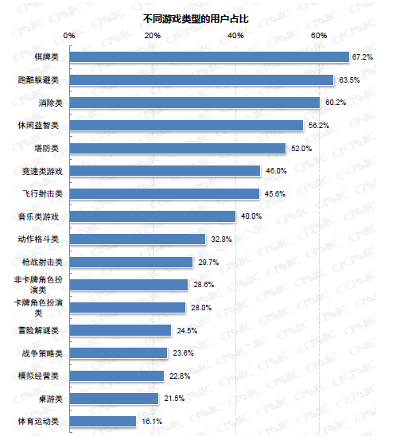
游戏意义
从用户使用移动设备玩游戏的类型上看，比较轻度的跑酷休闲类游戏依然是主要游戏类型，其用户占比均超过了60%。
从产品针对的用户群体来说，跑酷游戏主要针对大量使用时间碎片化、付费能力较低的用户。
游戏类型的多元化发展有利于满足不同用户群体的不同诉求，同时促进了游戏玩法的差异化发展和创新，进而对行业的健康发展和良性竞争也起到了积极意义。

Slide 7




游戏介绍
跑酷盛行
跑酷起源
盛行原因
未来发展
2012年一款名为《神庙逃亡》的游戏进入中国大陆，跑酷游戏迅速进入人们视野，成为近年来最热门的手游类型之一。
跑酷游戏源于跑酷运动，带给玩家极限的刺激体验和成就感，挑战性十足; 在跑酷游戏中，上手是容易的，但随着你技能的提高，游戏的难度也逐渐提供，以保证你自始至终需要全情投入。
碎片化时间的合理利用。跑酷游戏以休闲娱乐为主，每次游戏花费时间较少，稍有空余便可以玩。上班坐地铁的时候，购物小歇时刻，甚至上厕所也可以玩。
正如阿甘一样，不停奔跑锲而不舍，跑过一切障碍与烦恼。在手游这个大流中，愿所有的跑酷游戏都能奔跑不息，巩固跑酷游戏在业界的一席之地。

Slide 8
2
研究方法与思路

Slide 9
研究方法与思路
使用Unity和Visual Studio
观看Unity网上的教程
查询CSDN
研究方法
利用Unity和Visual，制作一个2D的跑酷游戏
角色设置在界面的左侧，移动摄像机与场景地图，
随机刷障碍物，角色与障碍物相撞则游戏结束。
思路
对比三：640万

Slide 10
可行性分析
1.技术可行性分析
本游戏使用Unity引擎制作，结合组成员的C#语言基础，技术上可行
2.经济可行性分析
人力消耗免费，资源学校提供，并由本科目老师指导，所以成本只有计算机消耗，开发成本非常低，所以开发一个完整合理的跑酷游戏是可行的
3.操作可行性分析
用户已熟知游戏的操作方法，本游戏操作方法与传统跑酷游戏一致

Slide 11
瀑布模型
项目测试
制定测试计划编写测试用例实施测试并编写测试报告
项目总结
项目总结报告
课程收尾
项目编码
人物移动功能模块
项目设计
总体设计、详细设计
项目设计
需求分析、需求报告
项目计划
项目背景、人员分工、
项目计划编写
项目可行性
可行性分析、可行性分析报告
项目启动
小组成员确认， 成立小组、小组项目确认

Slide 12
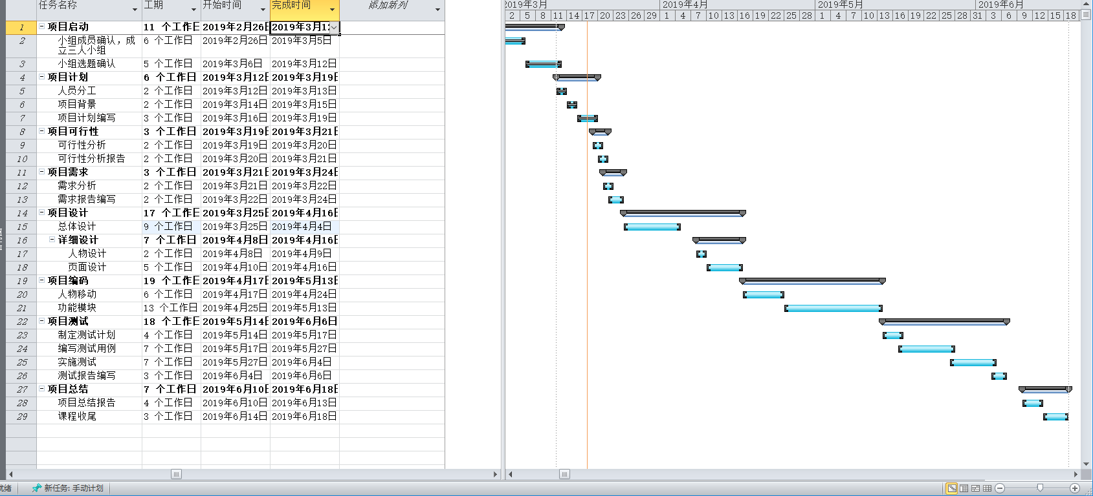
Gantt Chart

Slide 13
3
关键技术与实践难点

Slide 14
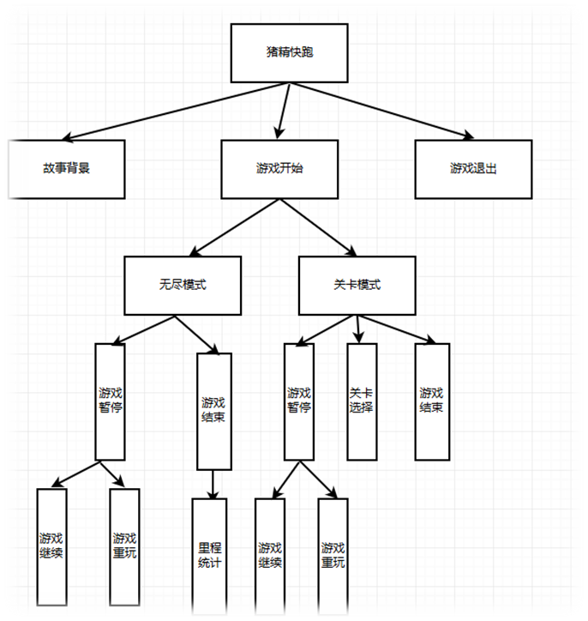

游戏设定
游戏名称：bulibura!
游戏LOGO：
游戏设定：赛博朋克背景下的仿生人跑酷

Slide 15
制作的几大难点
几大难点
·地图基本生成
·路障生成
·基本行走
·死亡判断
难点一
■事件管理器
■通过检测
输入来控制玩家移动和跳跃
难点一
难点三
难点二
■使用物理引擎

Slide 16
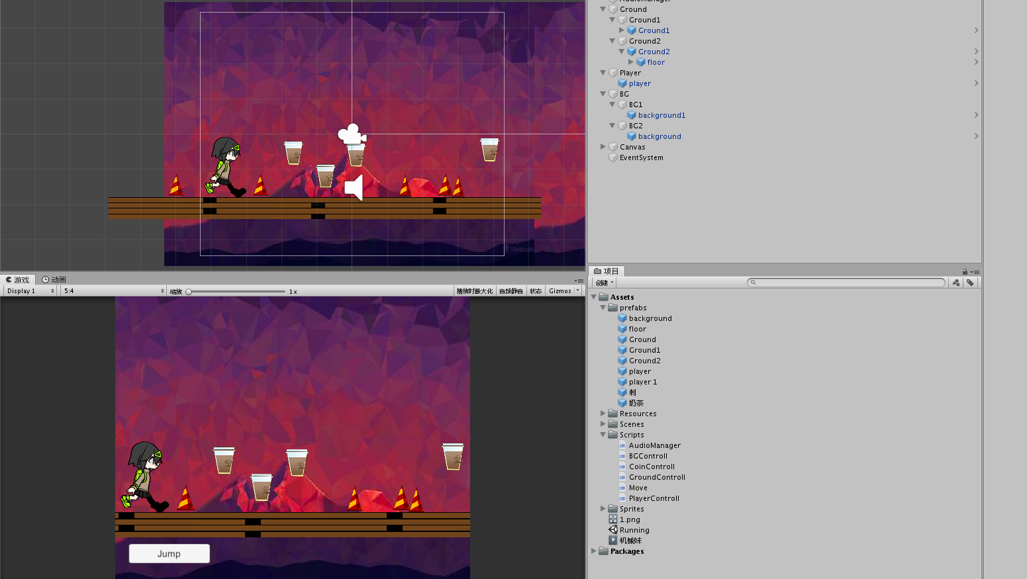
游戏初步界面预览

Slide 17
4
工作总结

Slide 18
研究成果与应用
1
成功制作一个跑酷游戏
成果
2
应用
能够在ios等流畅运行
3
收获
熟练运用unity游戏引擎
4
Unity官网
CSDN、哔哩哔哩等网站
参考

Slide 19

参考资料
（一）书籍
[1]软件工程导论，第6版，张海藩，牟永敏（编著），清华大学出版社，2013
[2]软件项目管理，第2版，朱少民、韩莹（编著），人民邮电出版社，2007
[3]项目管理知识体系指南（PMBOK 指南)/项目管理协会
[4]项目计划书模板国标(GB8567——88)
（二）网站
CSDN https://blog.csdn.net/hack_tian/article/details/78652655
博客园
（三）数据来源
CNNIC http://www.cnnic.net.cn/
199IT http://www.199it.com
易观 https://www.analysys.cn/
豆丁 http://www.docin.com

Slide 20
小组任务分配
评分：96.77/100
讨论选题
汪诗怡
小组进行
ppt审核
人物场景设计
关卡模式设计
评分：96.75/100
王淑慧
。
制作PPT
项目计划
开场动画设计
评分：96.75/100
马易安
。
ppt审核
界面设计
资源搜集
无尽模式设计
游戏制作
小组共同
游戏测试审核

Slide 21
G12
演示完毕 感谢您的聆听

